Slide 1
«Осторожно, огонь!»
Муниципальное бюджетное дошкольное образовательное учреждение детский сад № 64 «Искорка»
Старооскольского городского округа
Подготовила
Петрова Светлана Сергеевна
Воспитатель МБДОУ ДС № 64 «Искорка»

Slide 2

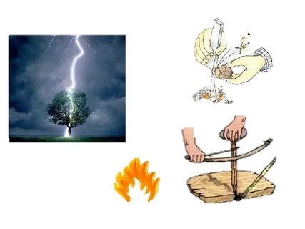
Откуда возник огонь?

Slide 3

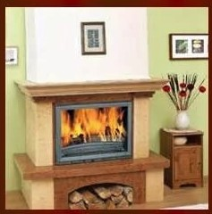

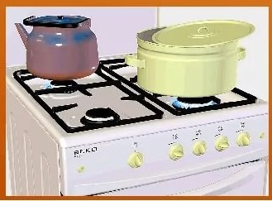
Огонь
Друг

Slide 4
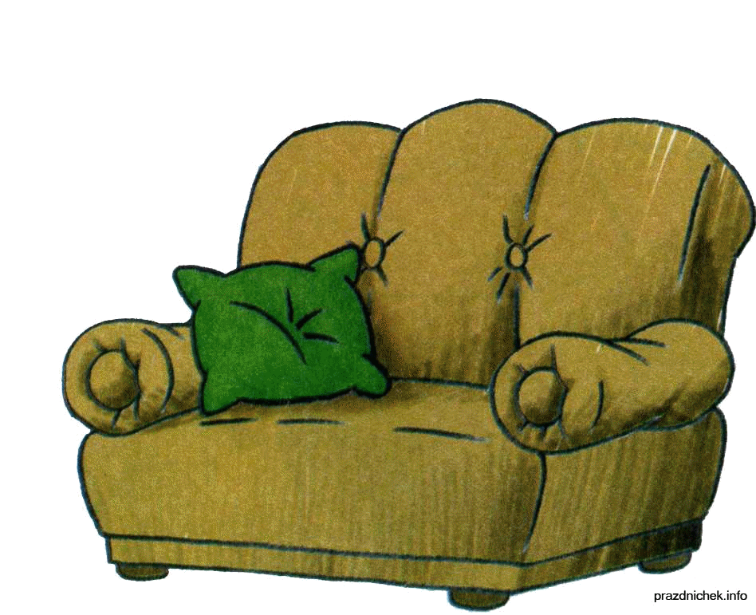

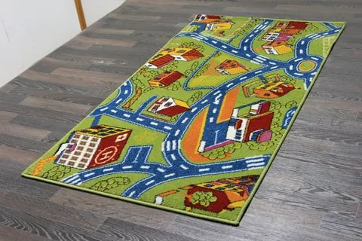


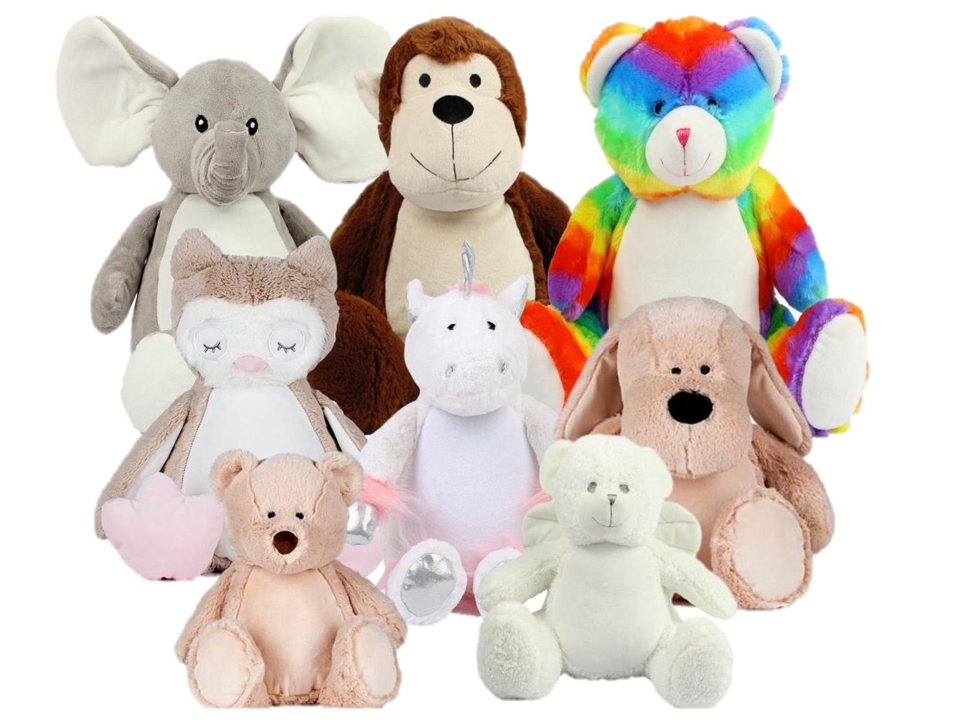
Легковоспламеняющиеся предметы

Slide 5
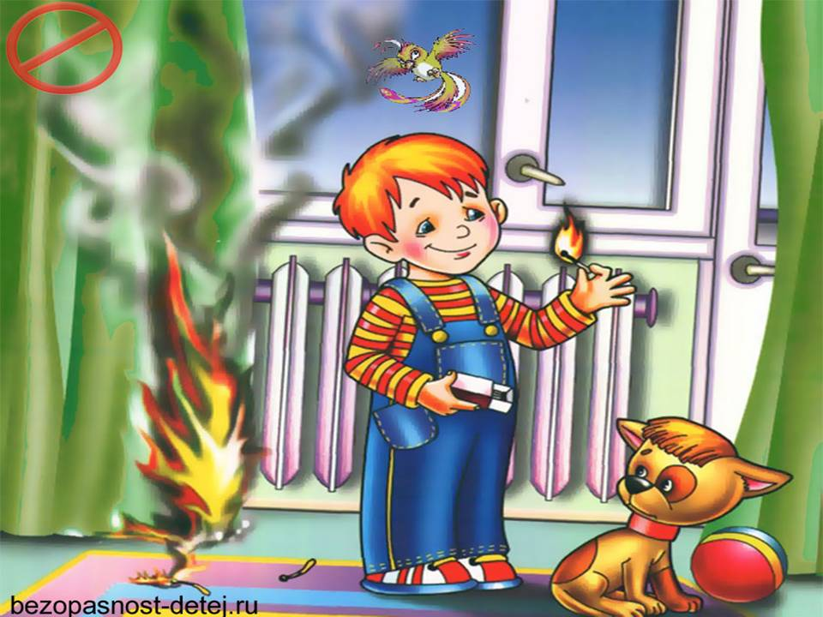
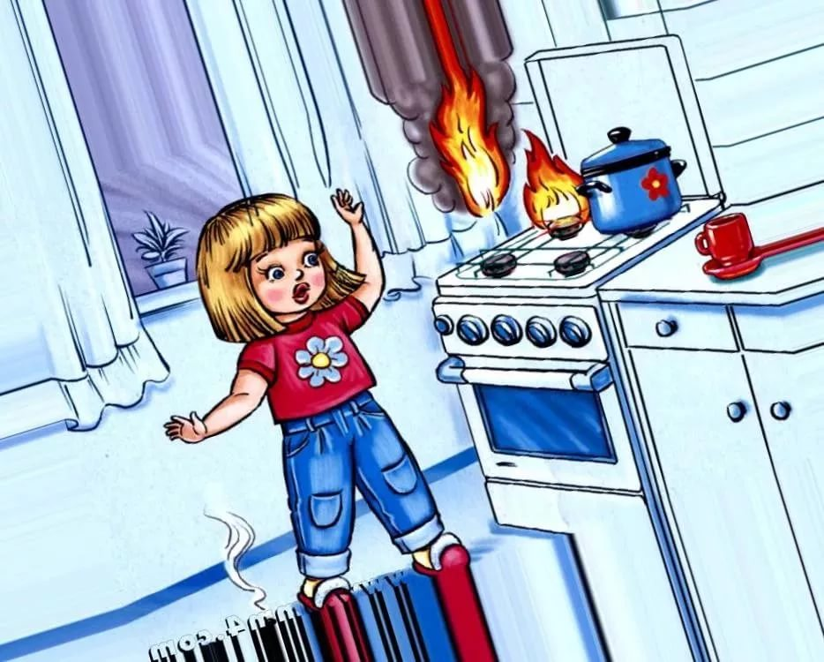
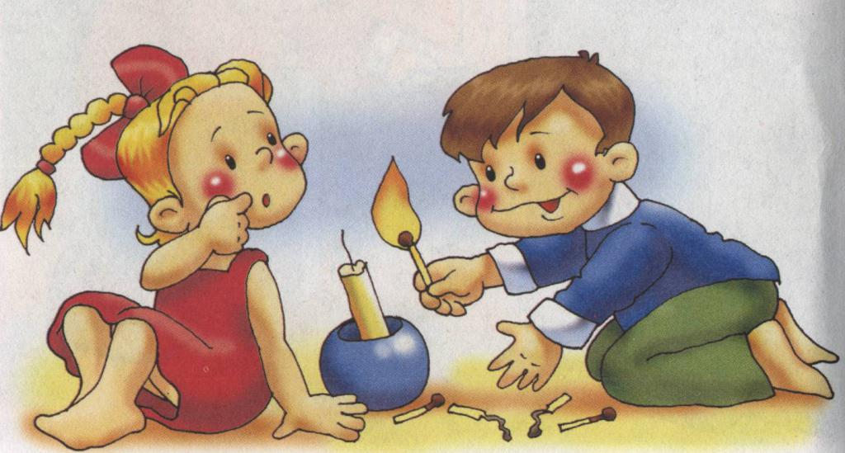
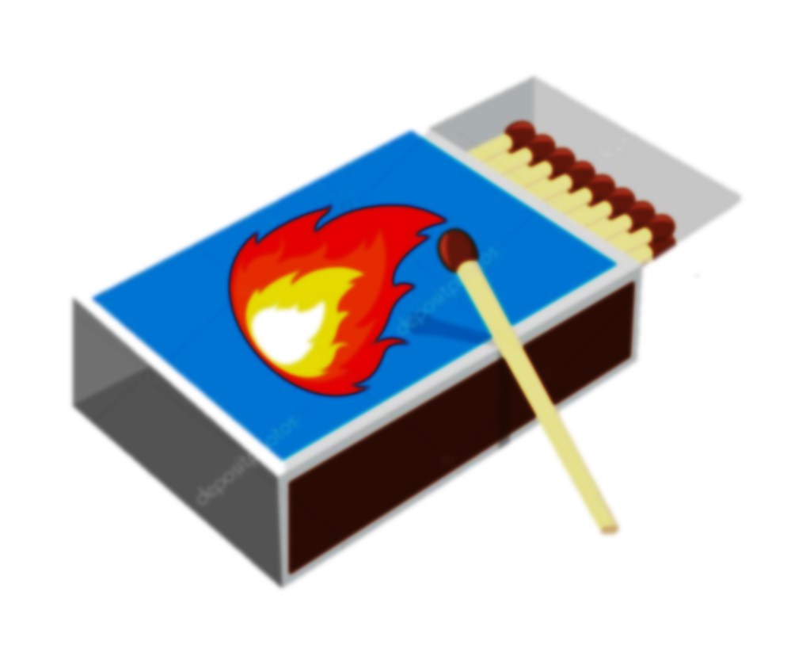
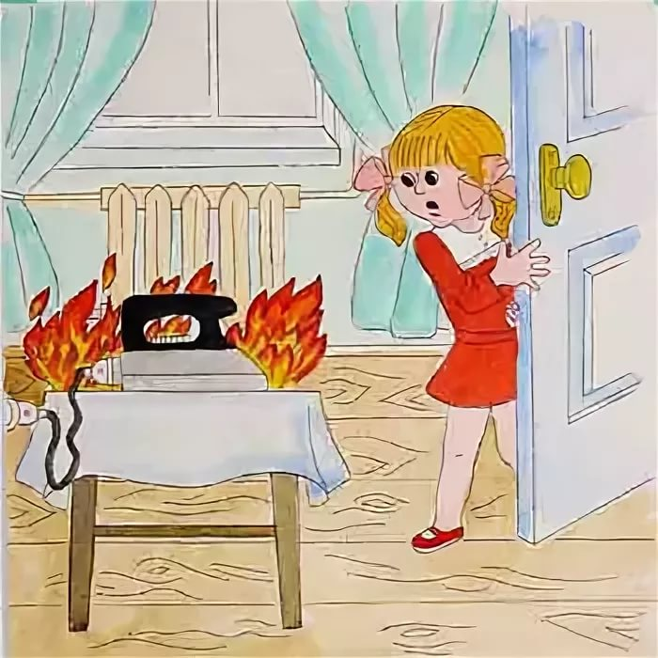

Причины возникновения огня дома

Slide 6



Slide 11
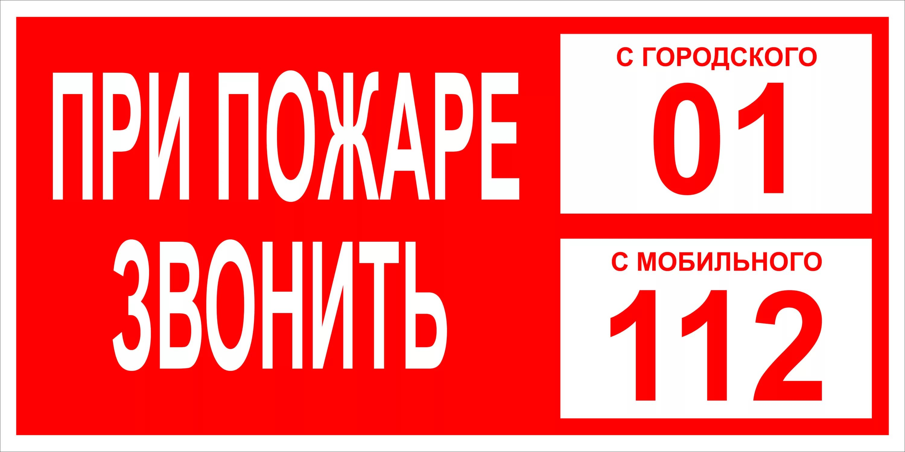

Slide 12
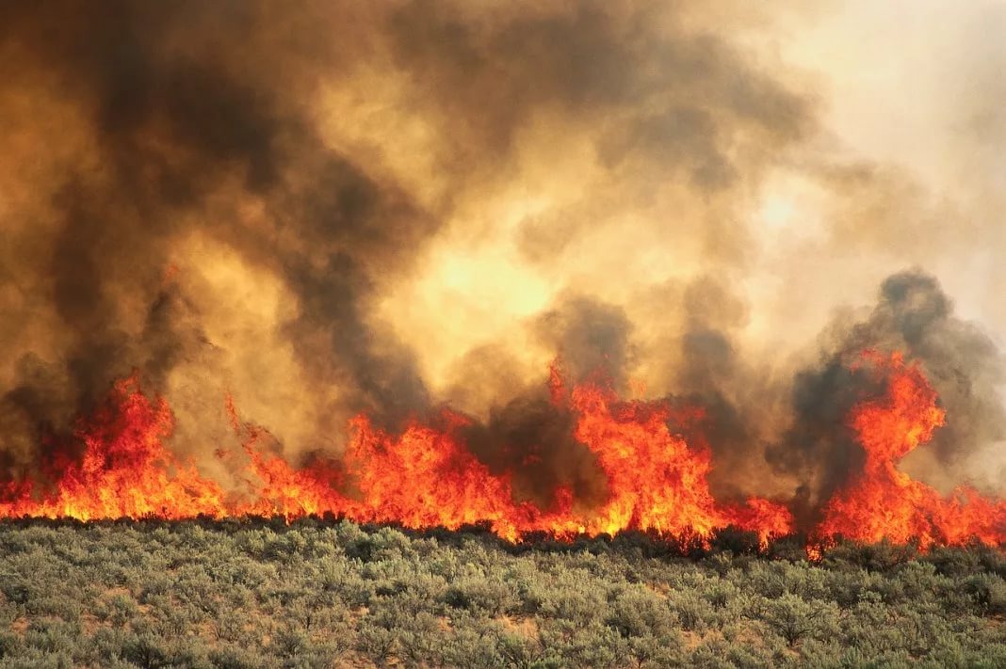

Slide 13
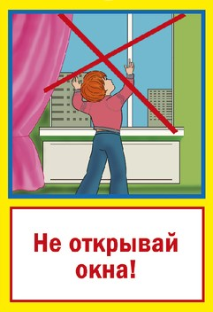
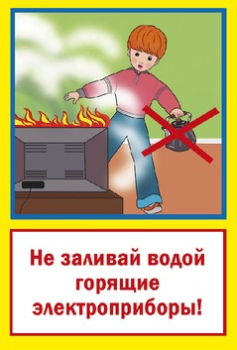
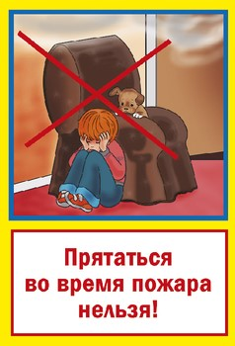

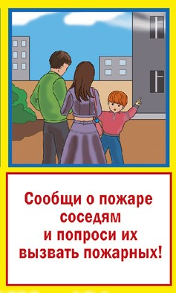
Правила безопасности при пожаре

Slide 14

Правила безопасности при пожаре

Slide 15
Правила безопасности при пожаре

Slide 16
Правила безопасности при пожаре

Slide 17
Правила безопасности при пожаре

Slide 18
Правила безопасности при пожаре

Slide 19
Список использованных источников:
Интерактивный плакат средствами PowerPoint (электронный ресурс) https://nitforyou.com/konstruktor-inter-plakata/
Технология конструирования интерактивного плаката (электронный ресурс) http://didaktor.ru/texnologiya-konstruirovaniya-interaktivnogo-plakata/
https://yandex.ru/images/search?text=

